Slide 1
Link Analysis
עמית אוסי

Slide 2
אז מה נעשה היום?
נגדיר את המושג "דרגת הדף".
נדבר קצת על איך לחשב זאת ביעילות.
נראה שיפורים להגדרה, נתגבר על בעיות.
נדבר על ספאמרים.

Slide 3
הקדמה
שינוי מהותי בחיינו נעשה כאשר הצליחו לחפש דפי אינטרנט בצורה יעילה – כמו Google.
Google לא היה מנוע החיפוש הראשון, אבל הוא היה הראשון לסנן דפי ספאם. עד אז, מנועי החיפוש היו כמעט בלתי שמישים.
גוגל השתמשה בטכנולוגיה מתקדמת בשם page rank.
עד היום נמשכת התחרות בין אלו שרוצים להפריד את הרשת מספאם ואלה שרוצים להשתמש בה כדי לקדם את המטרות האישיות שלהם.

Slide 4
דרגת הדף
נתחיל עם חלק מן ההיסטוריה של מנועי החיפוש בכדי לתת מוטיביציה עבור דרגת הדף - כלי להעריך את חשיבותו של דף ברשת, כך שלא יהיה קל לשטות בהגדרה זו.

Slide 5
מנועי חיפוש קדומים והגדרת ספאם
היו כמה מנועי חיפוש לפני גוגל.
הם עבדו על ידי רישום מונחים (מילים או אוסף של תווים לא כולל רווחים ) שנמצאו בכל דף ברשת.
כאשר נעשה חיפוש, הדפים הוצגו במובן שדרגת מחרוזת החיפוש גבוהה. למשל, אם המחרוזת הופיעה בכותרת הדף, הדף קיבל דרגה גבוהה יותר. אם המחרוזת הופיעה מספר פעמים בדף, הניחו שדף זה יותר רלוונטי לחיפוש.
מזהים בעיות?

Slide 6
מנועי חיפוש קדומים והגדרת ספאם
נכון, היה קל לשטות באלגוריתם.אם אני מוכר חולצות ,אני יכול לשים בכותרת של הדף שם של סרט מפורסם \ את המילה facebook , וזה גורם שתנועה תזרום אל האתר.
דוגמה נוספת : לשים את המילה "movie" בצבע של הרקע של האתר, הרבה פעמים, בתחתית הדף. כאשר נחפש את המילה הזו, נגיע אל האתר שלי ☺.
יכולת זו (להצליח לשטות באלגוריתם) נקראת term spam
לכן המנועים הקדומים היו כמעט לא שמישים – הרשת הייתה מוצפת בדפי ספאם.

Slide 7
החידושים של גוגל
גוגל בעצם הציעה 2 חידושים:
Pagerank נועד לסמלץ גלישה ברשת, דף ידורג גבוהה אם בהנתן שהתחלנו בנקודה רנדומלית ברשת, נגיע אליו הרבה פעמים על ידי לחיצה על לינקים בתוך הדפים.
בנוסף לתנאי הראשון , הדירוג של הדף יתחשב גם במספר הפעמים שלחצו על הלינקים בפועל בכדי להגיע אליו.
מה עלה בגורלם של הספאמרים?
בעוד שספאמרים יכולים לשלוט על תוכן הדף שלהם, הם אינם שולטים בלינקים חיצוניים לדף.
שאלה: מדוע תנאי הראשון אינו מספיק?

Slide 8
החידושים של גוגל - מוטיבציה
משתמשים בשיטת "הרוב קובע" – הם יגלשו לדפים שניראים להם חשובים
התנהגות הגלישה הרנדומלית מצביעה על איזה דפים משתמשים נוטים להשתמש.

Slide 9
הגדרת דרגת הדף
ציון שניתן לעמוד אינטרנטי.
אפשר לחשוב על זה כפונקציה מקבוצת דפי האינטרנט אל ציונים (בעצם...הסתברויות).
לא כל האלגוריתמים לדירוג שווים, כלומר יכול להיות מצב ששני אלגוריתמים שונים נותנים דירוג שונה לאותו דף אינטרנט.
הערה: מושג זה לא בלעדי לגוגל.

Slide 10
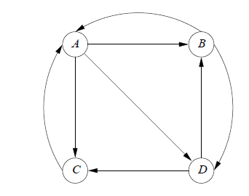
הצגת הרשת
אפשר להציג את הרשת כגרף מכוון – צמתים כדפי אינטרנט , וקשת מדף A אל B תהיה אם יש לינק מדף A אל דף B.
דוגמה לרשת המכילה 4 דפים:

Slide 11
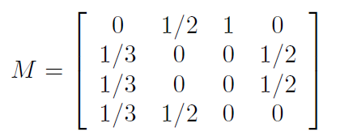
הצגת הרשת – מטריצת מעברים
נוכל להגדיר הסתברות מעבר בין לינק מדף לדף, למשל עבור הדוגמה הקודמת ניתן הסתברויות:
מדף מסוים,מניחים שהסיכוי לעבור לכל לינק הוא שווה.
סכום ההסתברויות בכל עמודה הוא 1.

Slide 12
תהליך מרקוב - חזרה
שרשרת מרקוב היא תהליך סטוכסטי, כלומר סדרה של משתנים מקריים המקיימת את תכונת מרקוב: ההתפלגות של המשתנה המקרי ה- n+1-י בהינתן המשתנים שקדמו לו, שווה להתפלגותו בהינתן המשתנה ה- n-י בלבד:
כאשר המצבים הם {1,2,…,N}
"הצעד הבא תלוי בצעד הקודם בלבד"

Slide 13
תהליך מרקוב –מטריצת מעברים
כל שרשרת כזו אפשר לתאר בעזרת מטריצת מעברים
בתא ה-p[i][j] מופיעה ההסתברות שנעבור לתא ה-j אם היינו בתא ה-i
סכום כל עמודה הוא 1, ערכי המטריצה הם אי-שלילים.
נסמן את המטריצה ב-M

Slide 14
תהליך מרקוב –תכונות
נניח והתחלנו עם וקטור הסתברויות r –
לאחר צעד אחד בשרשרת ההסתברות תהיה M*r
לאחר שני צעדים M*M*r וכן הלאה.

Slide 15
תהליך מרקוב –תכונות
גבול בזמן הרחוק:
ידוע שקיים גבול בזמן הרחוק v המקיימת v=M*v , כלומר ההתפלגות בצעד הבא שווה להתפלגות בצעד הקודם, אם מתקיימים שני התנאים:
הגרף המייצג את השרשרת הוא קשיר בחזקה – מכל קודקוד ניתן להגיע לכל קודקוד , בהסתברות חיובית (לאו דווקא בצעד אחד).
אין "צומת ללא מוצא" - מכל צומת, יש סיכוי חיובי שנצא ממנה.

Slide 16
התפלגות בזמן הרחוק – חישוב הגבול
גבול בזמן הרחוק:
איך מחשבים בפועל?
מתחילים עם וקטור התחלתי כלשהו, למשל הסתברות אחידה על פני המצבים.
בכל פעם מכפילים את M בוקטור הקודם, ומקבלים וקטור חדש.
עוצרים כאשר "אין שינוי" בוקטור ההסתברויות.

Slide 17
חישוב גבול בדוגמאת הרשת
נחזור לדוגמאת הרשת:
נתחיל עם וקטור התחלתי אחיד – הסתברות שווה לכל מצב.
בכל שלב נכפיל את M בוקטור החדש, נקבל

Slide 18
מבנה הרשת
ניזכר בדוגמה
מדוע גרף זה לא יכול לייצג נאמנה את הרשת?
הגרף במציאות לא קשיר.
יש מצבים שהם מבודדים – למשל אין לינקים שנכנסים או יוצאים.

Slide 19
מבנה הרשת - בפועל
בפועל , הרשת בנויה מהרכיבים הבאים:
in component - קבוצת מצבים שממנה אפשר להגיע ל-SSC (רכיב קשירות חזקה בגרף), אבל לא ניתן להגיע מ-SSC אליה.
Out component – קבוצת מצבים שמ-SSC אפשר להגיע אליה אבל לא ניתן להגיע ממנה אל SSC.
Tendril (תלתלון ?) - להם יש 2 סוגים : כאלה שאפשר להגיע מרכיבי in אליהם, וכאלה שאפשר להגיע מהם לרכיבי Out.

Slide 20
מבנה הרשת - בפועל
בנוסף, יש מספר קטן של דפים שהם מסוג
Tubes, שאפשר להגיע מ-in-component אליהם, ואפשר להגיע מאליהם אל out-component, אבל אין מהם או אליהם קשר ישיר עם SCC.
רכיבים מבודדים שאי אפשר להגיע אליהם או מהם אל רכיבים גדולים (SCC , in or out component).

Slide 21
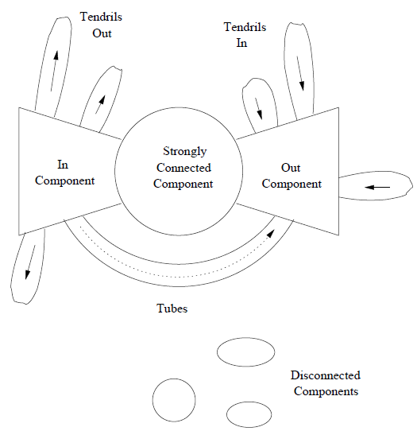
מבנה הרשת - בפועל

Slide 22
חישוב התפלגות סטציונרית ברשת
חלקים במבנה הורסים את ההנחות לחישוב התפלגות הגבול, למשל אם קיים dead-end (מבוי סתום - כאשר מגיעים לשם לא יוצאים משם), אז בוקטור ההתפלגות הסטציונרית, נקבל שכל המצבים החולפים יקבלו הסתברות 0.
בעיה נוספת היא , קבוצה גדולה של דפים שיש להם לינקים יוצאים אבל רק לינקים אחד לשני. קוראים לזה spider trap.
אז איך נפתור?

Slide 23
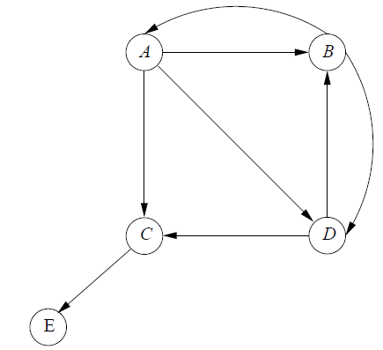
פתרון מבוי סתום
2 גישות לפתרון הבעיה:
לזרוק את המצב ואת הלינקים הנכנסים אליו. מה הבעיה? יכול להיות שיווצרו עוד מבויים סתומים , ואז נצטרך גם למחוק אותם, רקורסיבית. בכל מקרה, נשאר אחרי זה עם גרף שהוא קשיר חזק. מה יקרה בדוגמה הבאה?

Slide 24
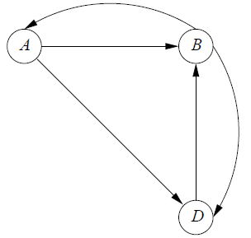
פתרון מבוי סתום
לאחר ההורדה, הגרף הופך אל –
מטריצת המעברים תהיה
וקטוב ההסתברויות

Slide 25
פתרון מבוי סתום
אבל לא סיימנו. מה עם C,E?
מאחר ו-C היה האחרון למחיקה, חישבנו כבר את דרגת הדף של כל מי שהגיע אליו, כלומר A ו-D.
ל-A יש 2 לינקים יוצאים, יחד עם C יוצא 3 לינקים יוצאים. יש סיכוי של שליש מ-A שנגיע אל C.
ל-D יש לינק אחד יוצא, יחד עם C יוצא 2 לינקים יוצאים. יש סיכוי של חצי מ-D שנגיע אל C.
סה"כ נשקלל את page rank ונקבל
מה עם E?

Slide 26
פתרון מבוי סתום
פתרון שונה:
ממצבים שהם מבוי סתום , מוסיפים לינק לכל האתרים , בהסתברות שווה.
לשיטה זו קוראים “taxation”.
שיטה זו פותרת גם את בעית spider-trap.

Slide 27
Spider trap and taxation
תזכורת : מלכודת עכביש זו קבוצה של קודקודים שהם לא מבוי סתום, אבל כל הקשתות היוצאות, הן יוצאות אחד אל השני.
למה זה הורס?
כי שוב, כי בוקטור ההסתברויות, כל ההסתברויות מלבד מלכודות עכביש, יהיו 0.

Slide 28
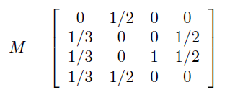
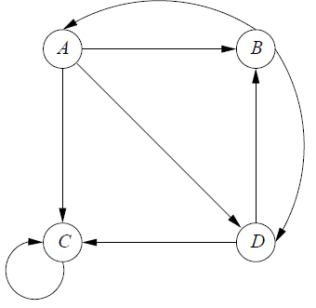
Spider trap and taxation
דוגמה –
מלכודת עכביש מונה קודקוד בודד, ב-C.
חישוב ההסתברויות

Slide 29
מלכודות עכביש - פתרון
כמו שכבר הזכרנו, מכל קדקד אנו נוציא לינקים לכל הקדקדים האחרים עם הסתברות מאוד קטנה.
חישוב ההסתברויות האיטרטיבי באופן הבא:
הערות:
בכל צעד, סכום הוקטור עדיין 1.
פרמטר בטא קבוע לבחירתינו, ערכו נע לרוב בין 0.8 ל-0.9. הוא ממשקל את ההסתברויות האמיתיות עם "קפיצה אקראית" לדף אחר כלשהו.

Slide 30
מלכודות עכביש - דוגמה
בהנתן הגרף
ניקח בטא = 0.8
המשוואה האיטרטיבית הופכת ל-

Slide 31
מלכודות עכביש - דוגמה
לאחר מספר איטרציות נקבל
פתרנו את הבעיה – אין הסתברויות 0 .

Slide 32
חישוב יעיל של דרגת הדף
ברשת יש הרבה דפים. בחישוב דרגת הדף אנו נצטרך לחשב הרבה פעמים מכפלה של מטריצה גדולה בוקטור גדול , עד להתכנסות. לא נעים.
Map-reduce יכול לעזור.

Slide 33
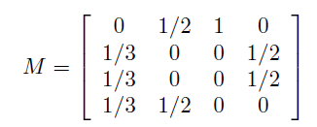
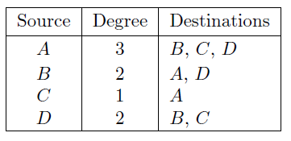
חישוב יעיל של דרגת הדף – ייצוג יעיל לגרף
באמצעות מבנה הדומה לרשימה מקושרת – נראה באמצעות דוגמה.
מה זה חוסך לנו? זיכרון לינארי במקום זיכרון ריבועי.
הגרף המיוצג על ידי המטריצה
הופך ל-

Slide 34
חישוב דרגת הדף באמצעות map-reduce
אנו נדרשים לחשב
אם n קטן, החישוב פשוט.
ברשת כיום n מאוד גדול.
איך נממש?

Slide 35
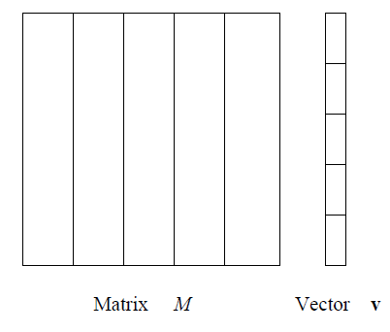
חישוב יעיל באמצעות Map-reduce
מחלקים את M לרצועות אנכיות, ואת v לרצועות אופקיות. למשל 5 רצועות:
יאפשר לנו לחשב MR ביעילות .

Slide 36
רגישות לנושאים בדרגת הדף
כאשר גולש מחפש את המילה jaguar - למה הוא מתכוון?
האם לחיה? אוטו? למערכת הפעלה של MAC? או אפילו לדמות מ-maple story.
אם מנוע החיפוש כבר "יודע" שהגולש מתעניין במכוניות - אולי המידע יוכל לעזור להתאים את תוצאות החיפוש.
המטרה שלנו היא לחשב את דרגת הדף בהנתן הנושא.
באופן אידיאלי , וקטור של דרגות הדף הייתה מותאמת לכל יוזר בנפרד.
למה לא בעצם?

Slide 37
רגישות לנושאים בדרגת הדף
זה לא ריאלי לאכסן ביליון יוזרים על ביליון אתרים.
במקום זאת , לכל יוזר אנו יוצרים וקטור קטן אחד עבור מקבץ קטן של נושאים, אשר מטה את דרגת הדף של דפים עבור נושאים מסוימים.
אמנם אנו מפסידים דיוק אבל מרוויחים מקום .
אבל איך?

Slide 38
הטייה של ההילוך המקרי
ניזכר בחישוב הרגיל בו מכל דף יש קפיצה אקראית בהסתברות קטנה, לכל דף אחר.
מה שנעשה עכשיו זה שמכל דף יהיה , במקום הקפיצה האקראית לכל דף אחר, קפיצה אקראית לדפים באותו הנושא.
S – קבוצה של דפים הרוולנטים לנושא המדובר (קניות, ספורט...).
כאשר הילוך מקרי רוצה לבצע קפיצה אקראית, הוא בוחר דף מתוך קבוצה S.
כלומר לכל נושא אפשר לחשב וקטור v[s].

Slide 39
רגישות לנושאים בדרגת הדף
כעת הנוסחה לחישוב לצעד הבא תהיה:
e[s] מקבל 1 איפה שהדף שיך לקבוצה S ו-0 אחרת.

Slide 40
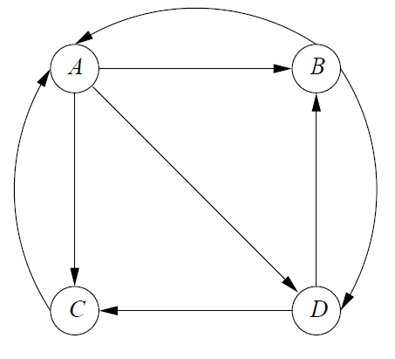
רגישות לנושאים בדרגת הדף – דוגמה
נניח רשת קטנה:
S={B,D}
Beta=0.8
החישוב האיטרטיבי
יוביל לוקטור הסתברויות

Slide 41
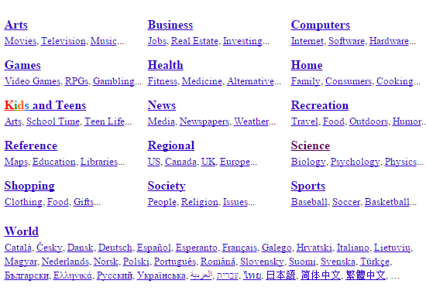
רגישות לנושאים בדרגת הדף – דוגמה
DMOZ סיווגו כל אתר ברשת לאחד מ-16 נושאים.
כאשר יוזר מחפש ביטוי, הוא יכול לבחור אותו בהנתן אחד מ-16 הנושאים.

Slide 42
Link spam
"להספים" : כל פעולה מכוונת לתת דחיפה לדרגת הדף במנוע החיפוש, ללא קשר לערך האמיתי של הדף.
ספאם:דפים שהם כתוצה מהספמה.
תעשיית ה-SEO(קידום אתרים) עלולה לא להסכים עם ההגדרה הזאת...
תזכורת מתחילת השיעור: מוכר החולצות – בראש הדף שם את התוכן שלו, בתחתית הדף (למשל) , מילים כמו movie יופיעו בצבע הרקע של הדף, והרבה מהם.

Slide 43
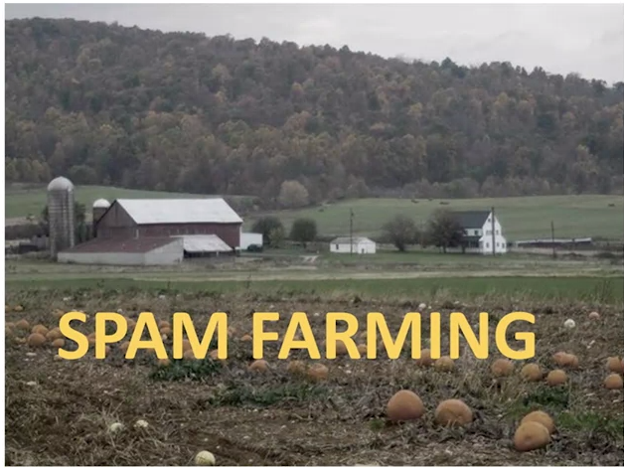
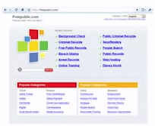
ספאמרים נגד העולם – סיבוב שני
ברגע שגוגל הפכו להיות מנוע חיפוש דומיננטי, ספאמרים היו צריכים לעבוד יותר קשה כדי לשטות באלגוריתם.
חוות ספאם – הרעיון הוא ליצור הרבה דפים שיתעלו את הכוח שלהם אל דף בודד.
לינק ספאם – ליצור דף שמורכב מלינקים בלבד. הרעיון הוא לתת דחיפה לדף ספציפי.

Slide 44
מבנה של חוות הספאם
מנקודת מבטו של הספאמר, הרשת מתחלקת ל-3:
דפים שאינם מושגים על ידו.
דפים שמושגים על ידו - דפים שהוא יכול לשתול לינקים : תגובות מזויפות בבלוגים , תגובות בפייסבוק, טוקבקים וכו'.
דפים שהם שלו – הוא שולט לגמרי על הדף.

Slide 45
חוות הספאם - מטרה
מטרת הספאמר - למקסם דרגת דף של דף מסוים, t.
טכניקה:
לשתול כמה שיותק לינקים מדפים שהם מושגים על ידו (למשל ע"י טוקבקים, תגובות בפייסבוק, באנרים וכו').
לבנות "חוות לינקים", על מנת לתת לדרגת הדף אפקט כפול.

Slide 46
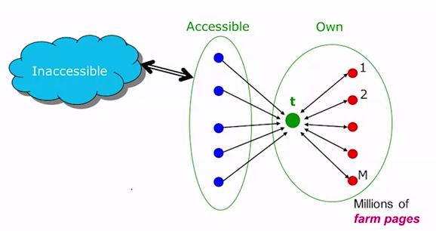
מבנה של חוות הספאם

Slide 47
חוות הספאם - אנליזה
נרצה לחשב את דרגת הדף של דף המטרה, t.
נסמן
x- התרומה לדף המטרה מהדפים הנגישים.
y – דרגת דף המטרה, t.
בשלב הראשון נחשב את דרגת הדף של הדפים התומכים.
החלק הראשון כתוצאה מהדף עצמו, החלק השני הוא ה"מיסוי".

Slide 48
חוות הספאם - אנליזה
כעת נחשב את y , דרגת הדף של דף המטרה. דרגת זף דו באה מ-3 מקורות:
תרומה של x מהדפים הנגישים.
בטא פעמים של דרגת הדף מכל דף תומך , כלומר
מיסוי בגודל , והוא זניח אז לא נרשום אותו.
בסה"כ קיבלנו

Slide 49
חוות הספאם - אנליזה
בסה"כ קיבלנו
אפשר לרשום את זה כ-

Slide 50
חוות הספאם – דוגמה חישובית
אם נבחר beta = 0.85 , ואז
ובנוסף
כלומר
המבנה הגביר את התרומה של התוספת מהלינקים החיצוניים ל-360%.
ותוספת של 46% מהשבר m/n.

Slide 51
חזרה משיעור קודם
הגדרנו את דרגת הדף – ציון שדף ברשת מקבל.
דיברנו על חיפוש בהנתן נושא (רגישות לנושאים).
ראינו איך ספאמרים יכולים לשטות במערכת באמצעות חוות ספאם.
היום נדבר על
איך נתמודד עם חוות ספאם?
אלגוריתם אלנטרנטיבי לחישוב דרגת דף – HIT.

Slide 52
מאבק בלינק ספאם
ראינו דרכים איך ספאמרים משטים באלגוריתם.
עכשיו נגיב בהתאם.
המאבק מתחלק ל-2 :
מאבק ב-מונחי ספאם (לזהות מילות ספאם).
מאבק ב-דפים\לינקים שהם ספאם.

Slide 53
מאבק במונחי ספאם
יחסית קל למצוא , הדרכים:
ניתוח טקסט באמצעות שיטות סטטיסטיות
דומה לזיהוי מיילים שהם ספאם (ואת זה אנחנו כבר יודעים שעושים בצורה יעילה...)
אפשר גם לגלות דפים שהם "כמעט כפילויות".

Slide 54
מאבק בדפי ספאם
יותר מסובך.
המטרה היא לגלות ולהכניס לתוך רשימה שחורה מבנים שניראים כמו חוות ספאם.
דרגת אמון – דרגת דף בהנתן נושא, עם קפיצה אקראית אל "דפים שסומכים עליהם".
דוגמה לדפים כאלה : דומיינים של אוניברסיטאות. (.edu)

Slide 55
דרגת אמינות – פתרון ל-link spam
הרעיון : "נדיר שדף אמין יצביע על דף שאינו אמין".
נצטרך להתחיל עם קבוצה של דפי גרעין מהרשת.
בתורה התחלה, נצטרך גם אוראקל אנושי שיאמר לנו האם הדף הוא ספאם או לא (זאת משימה יקרה, לכן הקבוצה הראשונית תהיה קטנה ככל האפשר).
נקרא לקבוצת הדפים הטובים "דפי אמינות".
נבצע רגישות לנושא עם S שהוא קבוצת הדפים הנ"ל.
כל דף יקבל ציון בין 1 (אמין) ל-0 (ספאם).
דפים שיהיו מתחת לציון מסוים , נסווג אותם כספאם.

Slide 56
דרגת אמינות – גישות לבחירת גרעין אמינות
נניח ונרצה לבחור k דפים.
פתרון 1: לבחור את k עם דרגת הדף הגבוהה ביותר.
הרעיון \ התקווה היא שלא נקבל דפים רעים עם דרגה גבוהה.
פתרון 2: לבחור את דפים עם סיומת כמו edu , mil , gov.

Slide 57
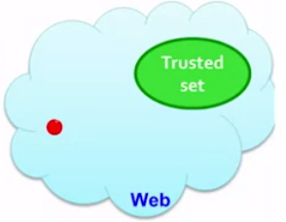
גושי ספאם
במודל דרגת אמינות, התחלנו עם קבוצה של דפים אמינים והרחבנו אותה.
כעת נשאל את עצמנו איזה אחוז מדרגת הדף של הדף מגיעה מדפי ספאם? באופן פרקטי אנחנו לא יודעים את התשובה האמיתית, אז נעריך אותה.

Slide 58
גושי ספאם - שיערוך
פתרון נוסף ל-link spam:
R[p] – דרגת הדף של P.
R[p+] – דרגת הדף של p עם קפיצה רנדומלית אל דפי אמון בלבד.
ואז R[p-]=R[p]-R[p+]
מסת הספאם של P תהיה R[p-]/R[p] .
אם גודל זה גבוה, סביר שזה יהיה ספאם.
היתרון על השיטה הראשונה (בחירת דפים מתחת לציון מסוים להיות ספאם),היא שזה אינו מסתמך על הערך האבסולוטי של דרגת הדף שלו אלא על היחס.

Slide 59
גושי ספאם -דוגמה
נניח שדפי האמון הם
S={B,D}
Beta=0.8
החישוב האיטרטיבי עבור דרגות אמון
יוביל לוקטור הסתברויות

Slide 60
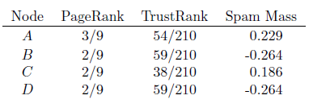
גושי ספאם -דוגמה
דפי האמון הם
S={B,D}
נקבל

Slide 61
סמכויות ומומחיות (אלגוריתם HIT).
רעיון זה הוצע בערך באותו זמן שבו הוצע אלגוריתם דרגת הדף (98-99)
מטרה : נאמר לרגע שאנו רוצים למצוא עיתונים טובים.
נמצא "מומחים" – אנשים שמצביעים אל העיתון הזה.
הרעיון הוא לינקים כהצבעות.
לכל דף יהיה 2 ציונים:
תכונות כמומחה – hub
תכונות כסמכות – authority.

Slide 62
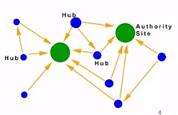
סמכויות ומומחיות (אלגוריתם HIT).
ההתעניינות בדפים נופלת בתוך 2 מחלקות :
סמכויות (authority)– דפים שמכילים מידע שימושי, למשל :
דף הבית של עיתונים
דף הבית של קורס
מומחים (hub)– דפים שמקשרים אל דפי סמכויות. למשל:
רשימה של עיתונים
ידיעון קורסים
מרכזים טובים מצביעים אל אתרים עם תוכן טוב. אבל איך נחשב בפועל את הציונים?

Slide 63
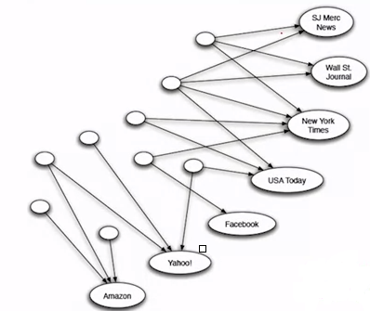
דוגמה חישובית – כיצד לחשב את הציונים?
נתחיל עם
נסתכל על דוגמה פשוטה -
הערה: זה לא המציאות, במציאות לכל דף יהיה גם ציון מרכז וגם ציון של מומחיות.
אתחול : כל דף יתחיל עם ציון מומחה = 1.
ציון סמכות יקצור את ההצבעות אליו.

Slide 64
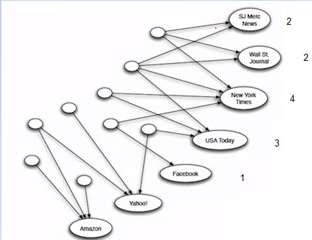
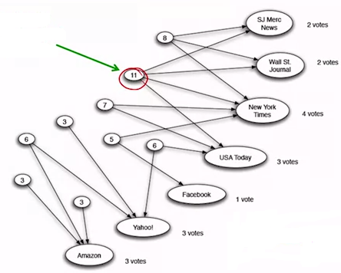
דוגמה חישובית – כיצד לחשב את הציונים?
שלב שני – ציון סמכות אוסף את ההצבעות שלו
שלב שלישי – כל מרכז יאסוף את סכומי הסמכויות שהוא מצביע אליהם

Slide 65
ניתוח מתמטי
וכך הלאה אנחנו מעדכנים את הציונים ומנרמלים (עוד לא אמרנו איך) כדי שהם לא יהיו גדולים מדי.
באופן מתמטי מסמנים h כוקטור של מומחים ו-a וקטור של סמכויות.
L – מטריצת לינקים , תקבל 1 איפה שיש לינק ו-0 אחרת.
האלגוריתם:
אתחת את h להיות וקטור של 1ים
חשב , כיול: חלק את כל הוקטור בחלק הגדול ביותר.
חשב כיול: חלק את כל הוקטור בחלק הגדול ביותר.
חזור על צעדים 2,3 עד להתכנסות
$$a=Lh$$
$$h=L^{T}a$$

Slide 66
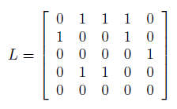
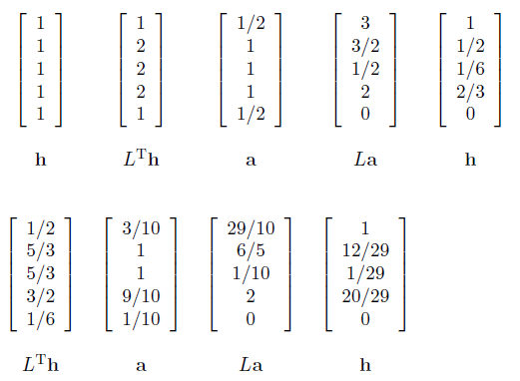
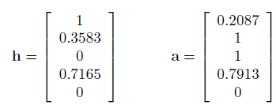
ניתוח מתמטי
נסתכל על
חישוב איטרטיבי
תוצאות

Slide 67
ניתוח התוצאות
מומחיות של E בטוח 0 מכיוון שהוא לא מצביע לשום מקום.
מומחיות של C תלויה בסמכות של E , לא מפתיע ששניהם 0 גם כן .
A הוא המומחה הגדול ביותר – יש לו 3 לינקים יוצאים – ולכן ערכו 1.

Slide 68
אלגוריתם Hit – שימוש בפועל
אחרי הכל, דרגת הדף ו-hit הם שני אלגוריתמים לפתרון אותה בעיה- מה הערך של לינקים נכנסים מ-u אל v?
במודל דרגת הדף , הערך של הלינק תלוי בלינקים הנכנסים אל u.
במודל HIT , זה תלוי בערך של הלינקים היוצאים היוצאים מ-u.
כיום יש תעשיות אשר משתמשות באלגוריתם דרגת הדף.
כיום אין תעשיות שמתמשות ב-HIT.

Slide 69
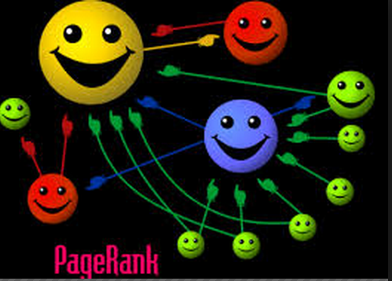
שאלות?

